Slide 1
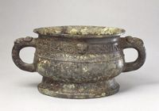
同簋

Slide 2
青铜器铭文
青铜器铭文，又称金文，钟鼎文。商代到春秋时期的铭文，一般是铸成的；战国秦汉时期的铭文，大都是刻成或錾成的。铭文的产生与发展与青铜器铸造技术的进步有着密切的关系。
青铜器铭文从商代早期产生，经过晚商的简铭期，西周的长铭期，到战国晚期衰落，大约经过了千余年的发展变化。在不同的时代和不同的地区，形成了各自的风格和程式，有徽记、祭辞、册命、训诰、记事、追孝、约剂、律令、符、节、诏令、媵辞、乐律、特勒工名等。

Slide 3
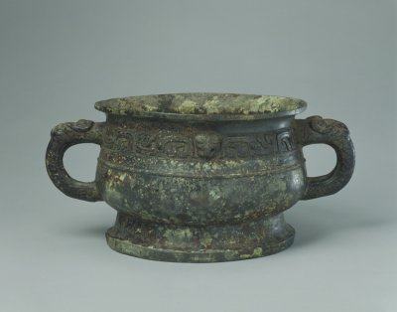
同簋简介
同簋，西周时期盛食器，现藏于北京故宫博物院。
规格：高14.2cm，宽32.3cm，重3.9kg。

Slide 4

同簋简介
同簋圆形，侈口，鼓腹，圈足，双兽首耳。颈部前后对称雕铸兽头，兽头两侧是窃曲纹带。腹部有一道凸弦纹。

Slide 5
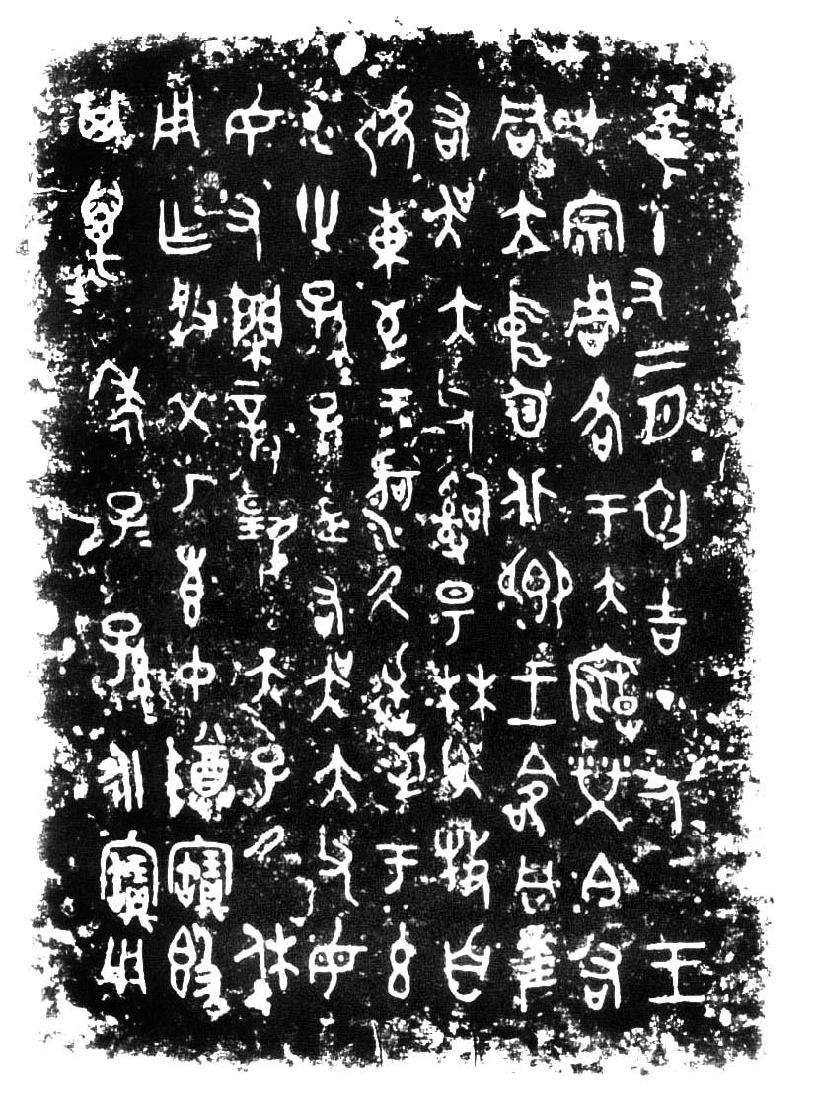
同簋铭文
这篇铭文记录了西周中期虞官（管理自然资源的机构，专门开发山林水泽的职位）的职责范围，是研究此一时期职官制度的重要资料。

Slide 6
同簋铭文
唯十又二月初吉丁丑。王在宗周，格于大庙。荣伯佑同立中廷，北向。王命同佐佑吴大父昜、林、吴、牧、自虒东至于河，厥逆至于玄水，世孙孙子子佐佑吴大父，毋汝有闲。对扬天子厥休，用作朕文考惠仲尊宝簋。其万年子子孙孙永宝用。

Slide 7
铭文大意
在十二月第一个吉日丁丑这一天，周王在宗周，到了大庙，荣伯作为佑者引导同到了大庙的廷院中间，面向北。周王命令同作吴大父的助手，管理场圃、山林、泽虞、牧地，管理范围自虒水东到黄河，北到玄水；

Slide 8
铭文大意
世世代代子子孙孙协助吴大父，不得荒怠工作。同为答谢和宣扬周天子的美意，做了这件纪念同死去的父亲惠仲的簋。同子孙万年永宝用这件簋。

